Slide 1
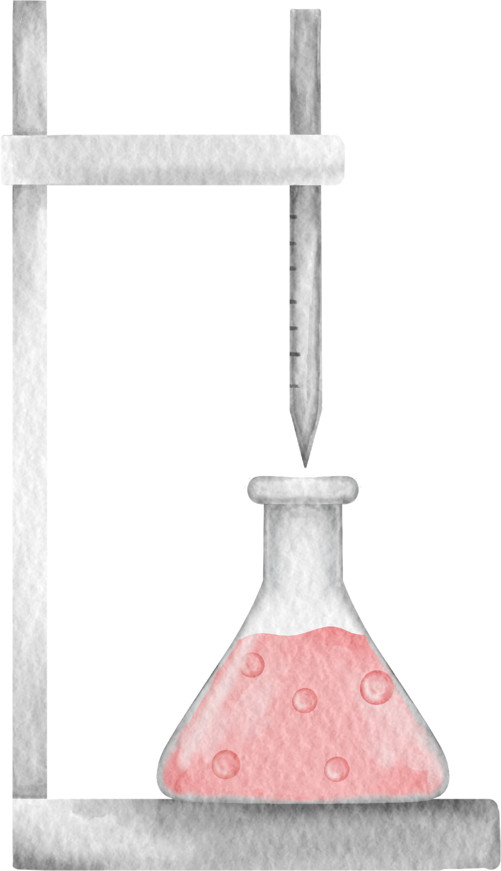


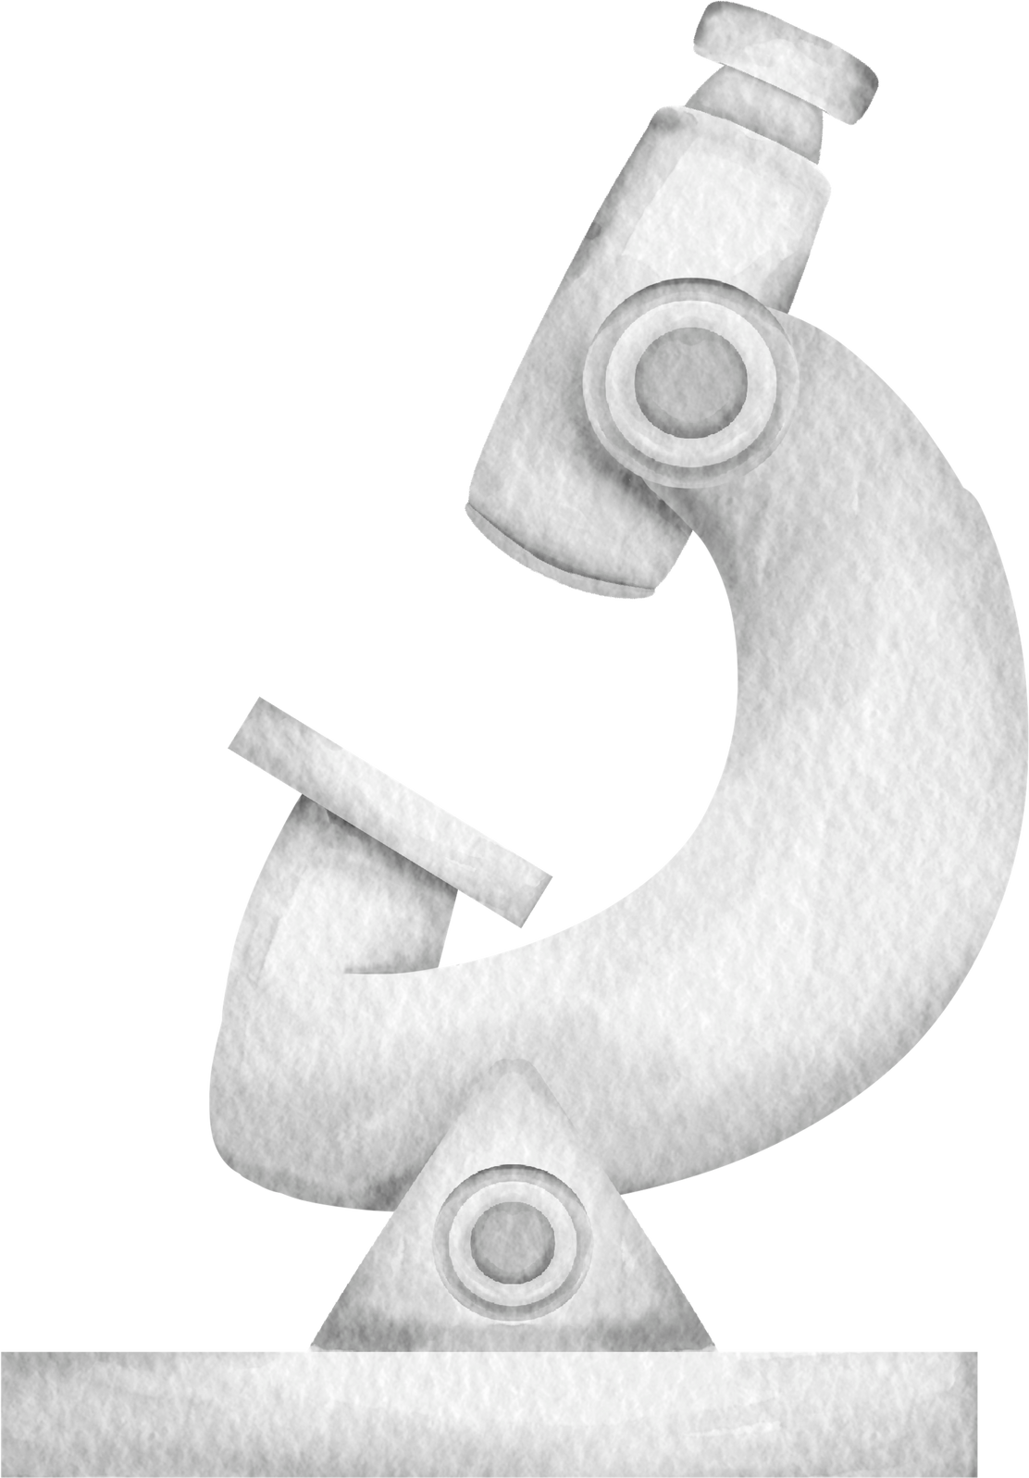

KHTN 8

Slide 2

KIỂM TRA BÀI CŨ
CÂU HỎI
Base là gì?
Có mấy loại base? Nêu ví dụ cho mỗi loại.
Nêu Tính chất của base.
Theo thang đo pH:
+ pH < 7: Môi trường có tính chất gì? Lấy ví dụ.
+ pH = 7: Môi trường có tính chất gì? Lấy ví dụ.
+ pH > 7: Môi trường có tính chất gì? Lấy ví dụ.

Slide 3
BÀI 10: OXIDE
NỘI DUNG BÀI HỌC
I – Khái niệm oxide
II – Tính chất hoá học
1. Oxide acid
2. Oxide base
3. Oxide lưỡng tính
4. Oxide trung tính

Slide 4

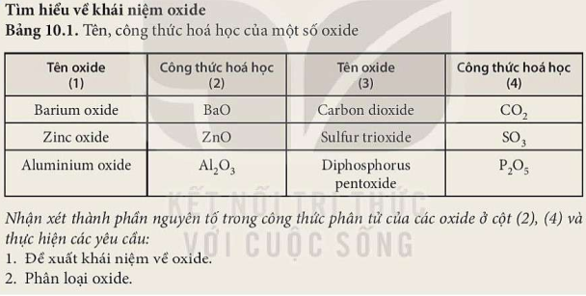
I – KHÁI NIỆM
BRIEF INTRODUCTION
Oxide là hợp chất có hai nguyên tố, một nguyên tố là oxygen
Công thức tổng quát: M_{x}O_{y}
+ M là kim loại thì M_{x}O_{y} là oxide kim loại
+ M là phi kim thì M_{x}O_{y} là oxide phi kim

Slide 5
I – KHÁI NIỆM
Khái niệm oxide
Oxide là hợp chất của hai nguyên tố, trong đó có một nguyên tố là oxygen.
Phân loại oxide: 2 cách
Dựa vào thành phần nguyên tố, oxide có thể phân thành hai loại: oxide kim loại và oxide phi kim.
Oxide kim loại có thể được tạo thành từ phản ứng của kim loại với oxygen.
Ví dụ: 2Ba + O₂ → 2BaO
Oxide phi kim có thể được tạo thành từ phản ứng của phi kim với oxygen.
Ví dụ: C + O₂ → CO₂
Dựa vào tính chất hoá học, oxide có thể phân thành bốn loại: oxide acid, oxide base, oxide lưỡng tính và oxide trung tính.

Slide 6
I – KHÁI NIỆM
Quy tắc gọi tên: 3 quy tắc
Với nguyên tố chỉ có một hoá trị: tên nguyên tố + oxide.
Ví dụ: zinc oxide, ZnO.
Với nguyên tố nhiều hoá trị: Tên nguyên tố (hoá trị của nguyên tố) + oxide
Với oxide của phi kim nhiều hoá trị có thể gọi theo cách sau:
(Tiền tố chỉ số nguyên tử của nguyên tố) Tên nguyên tố + (tiền tố chỉ số nguyên tử oxygen) oxide
(Tiền tố mono là một, di là hai, tri là ba, tetra là bốn, penta là năm...)
    Ví dụ: Fe₂O₃ đọc là iron(III) oxide;
    CO đọc là carbon monoxide hoặc carbon (II) oxide;
    CO₂, đọc là carbon dioxide hoặc carbon (IV) oxide;

Slide 7
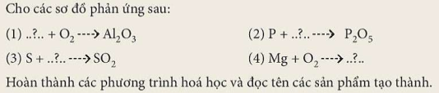
I – KHÁI NIỆM
Al: Aluminium P: Phosphorus S: Sulfur Mg: Magnesium
Bài làm
4Al + 3O₂ → 2Al₂O₃ Đọc tên: Aluminium oxide
4P + 5O₂ → 2P₂O₅ Đọc tên: Diphosphorus pentoxide
S + O₂ → SO₂ Đọc tên: Sulfur dioxide
2Mg + O₂ → 2MgO Đọc tên: Magnesium oxide

Slide 8

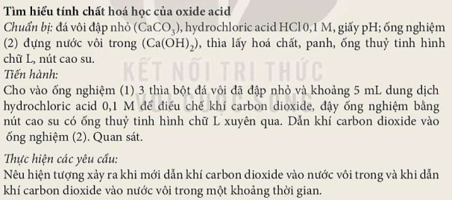
II – TÍNH CHẤT HOÁ HỌC
1. Oxide acid

Slide 9
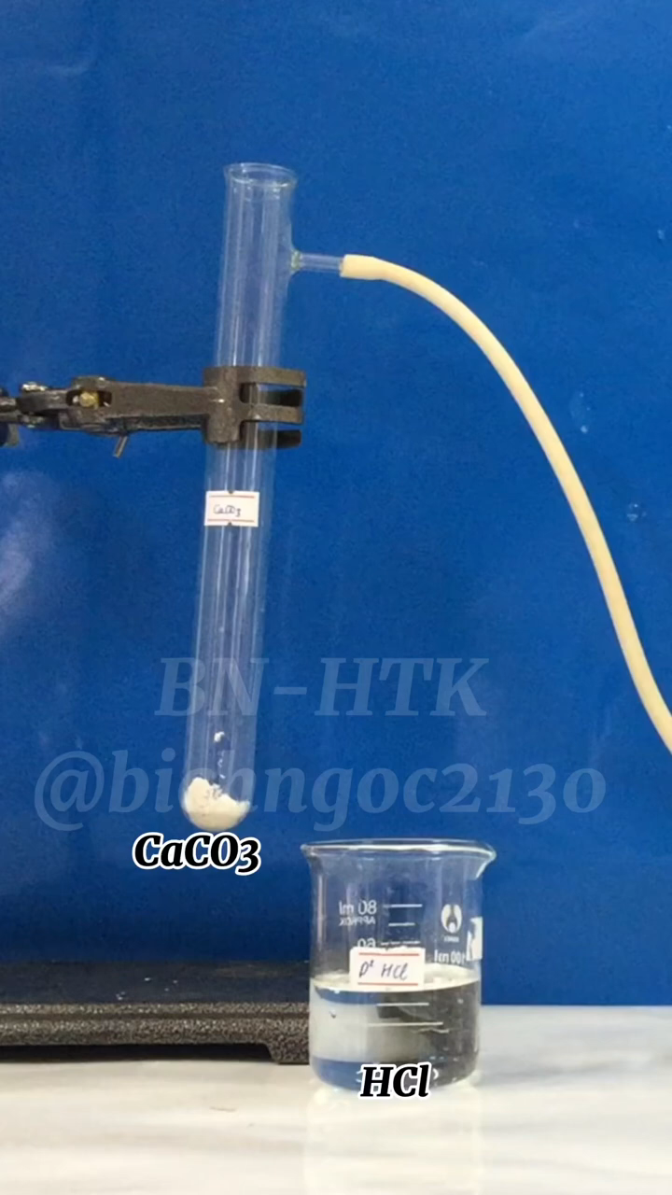
II – TÍNH CHẤT HOÁ HỌC
1. Oxide acid
Dẫn từ từ khí carbon dioxide vào nước vôi trong, ban đầu dung dịch vẩn đục.
Tiếp tục dẫn khí carbon dioxide vào sau một khoảng thời gian vẩn đục lại tan dần.
CaCO₃ + 2HCl → CaCl₂ + CO₂ + H₂O (1)
CO₂ + Ca(OH)₂ → CaCO₃ + H₂O (2)
Muối
Kết luận: Oxide acid (CO₂, SO₂, SO₃, P₂O₅…) khi tác dụng với dung dịch base tạo thành muối và nước.

Slide 10
II – TÍNH CHẤT HOÁ HỌC
1. Oxide acid
Oxide acid (CO₂, SO₂, SO₃, P₂O₅…) khi tác dụng với dung dịch base tạo thành muối và nước.
Bài tập 1: Viết phương trình hoá học của phản ứng giữa SO₂ và dung dịch NaOH minh hoạ tính chất hoá học của sulfur dioxide.
SO₂ + 2NaOH → Na₂SO₃ + H₂O
Bài tập 2: Viết phương trình hoá học của phản ứng giữa SO₃ và dung dịch Ba(OH)₂ minh hoạ tính chất hoá học của sulfur trioxide.
SO₃ + Ba(OH)₂ → BaSO₄ + H₂O
CO₂ + Ba(OH)₂ → BaCO₃ + H₂O

Slide 11
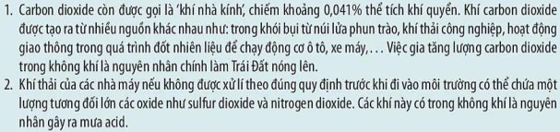
II – TÍNH CHẤT HOÁ HỌC
1. Oxide acid
Oxide acid (CO₂, SO₂, SO₃, P₂O₅…) khi tác dụng với dung dịch base tạo thành muối và nước.
Bài tập 1: Viết phương trình hoá học của phản ứng giữa SO₂ và dung dịch NaOH minh hoạ tính chất hoá học của sulfur dioxide.
SO₂ + 2NaOH → Na₂SO₃ + H₂O
Bài tập 2: Viết phương trình hoá học của phản ứng giữa SO₃ và dung dịch Ba(OH)₂ minh hoạ tính chất hoá học của sulfur trioxide.
SO₃ + Ba(OH)₂ → BaSO₄ + H₂O

Slide 12
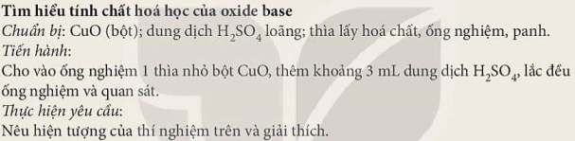
II – TÍNH CHẤT HOÁ HỌC
2. Oxide base

Slide 13

II – TÍNH CHẤT HOÁ HỌC

Slide 14
II – TÍNH CHẤT HOÁ HỌC
2. Oxide base
Hiện tượng: Bột CuO tan dần, sau phản ứng dung dịch thu được có màu xanh.
Giải thích: CuO là oxide base, tác dụng với acid tạo thành muối và nước:
CuO + H₂SO₄ → CuSO₄ + H₂O.
Muối
Kết luận: Oxide base (CuO, Na₂O, CaO, Fe₂O₃,…) tác dụng với dung dịch acid tạo thành muối và nước.

Slide 15
II – TÍNH CHẤT HOÁ HỌC
2. Oxide base
Oxide base (CuO, Na₂O, CaO, Fe₂O₃,…) tác dụng với dung dịch acid tạo thành muối và nước.
Bài tập 1: Viết phương trình hoá học loại bỏ gỉ sắt (Fe₂O₃) bằng dung dịch HCl.
Fe₂O₃ + 6HCl → 2FeCl₃ + 3H₂O
Bài tập 2: Viết phương trình hoá học của phản ứng giữa ZnO và dung dịch H₂SO₄.
ZnO + H₂SO₄ → ZnSO₄ + H₂O

Slide 16
II – TÍNH CHẤT HOÁ HỌC
2. Oxide base
Oxide base (CuO, Na₂O, CaO, Fe₂O₃, SO₃,…) tác dụng với dung dịch acid tạo thành muối và nước.
Bài tập 1: Viết phương trình hoá học loại bỏ gỉ sắt (Fe₂O₃) bằng dung dịch HCl.
Fe₂O₃ + 6HCl → 2FeCl₃ + 3H₂O
Bài tập 2: Viết phương trình hoá học của phản ứng giữa ZnO và dung dịch H₂SO₄.
ZnO + H₂SO₄ → ZnSO₄ + H₂O

Slide 17
II – TÍNH CHẤT HOÁ HỌC
3. Oxide lưỡng tính
Oxide lưỡng tính tác dụng được với cả dung dịch acid, dung dịch base tạo thành muối và nước. Một số oxide lưỡng tính thường gặp như: Al₂O₃, ZnO,...
4. Oxide trung tính
Ngoài ra, còn có một số oxide không tác dụng với dung dịch acid và dung dịch base, chúng được gọi là oxide trung tính hay oxide không tạo muối. Ví dụ: CO, NO,...

Slide 18
II – TÍNH CHẤT HOÁ HỌC
Bài 3: Viết phương trình hoá học minh hoạ cho tính chất hoá học của oxide base và oxide acid. Lấy magnesium oxide và sulfur dioxide làm ví dụ.
Bài làm
MgO + H₂SO₄ → MgSO₄ + H₂O
SO₂ + Ca(OH)₂ → CaSO₃ + H₂O
MgO + 2HCl → MgCl₂ + H₂O
SO₂ + 2NaOH → Na₂SO₃ + H₂O

Slide 19
II – TÍNH CHẤT HOÁ HỌC
Bài 4: Cho các oxide sau: CaO, Fe₂O₃, SO₃, CO₂, CO.
  Oxide nào có thể tác dụng với:
  a) Dung dịch HCl;
  b) Dung dịch NaOH.
Viết các phương trình hoá học. Hãy cho biết các oxide trên thuộc loại oxide nào?
Bài làm
Bài 4:
CaO, Fe₂O₃ có thể tác dụng với dung dịch HCl.
SO₃, CO₂ có thể tác dụng với dung dịch NaOH.
CaO + 2HCl → CaCl₂ + H₂O
Fe₂O₃ + 6HCl → 2FeCl₃ + 3H₂O
SO₃ + 2NaOH → Na₂SO₄ + H₂O
CO₂ + 2NaOH → Na₂CO₃ + H₂O
CaO, Fe₂O₃ là oxide base.
SO₃, CO₂ là oxide acid.
CO là oxide trung tính.

Slide 20

Tổng kết
Oxide là hợp chất hoá học gồm hai nguyên tố, trong đó có một nguyên tố là oxygen. 4 loại oxide:
Oxide acid
Oxide lưỡng tính
Tác dụng với dung dịch kiềm tạo thành muối và nước.
Vừa tác dụng được với dung dịch acid, vừa tác dụng được với dung dịch base tạo thành muối và nước.
Oxide base
Oxide trung tính
Tác dụng với dung dịch acid tạo thành muối và nước.
không tác dụng với dung dịch acid, dung dịch base.

Slide 21
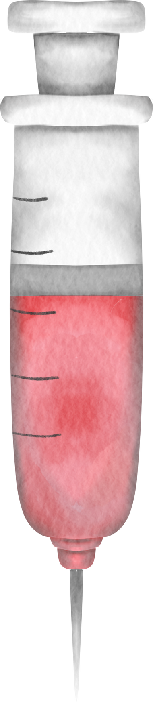
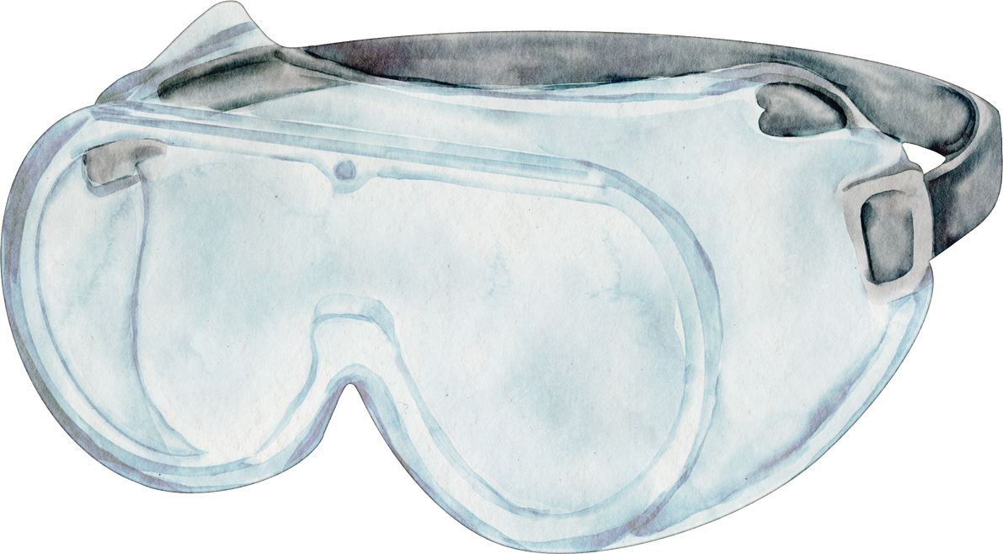
DO YOU HAVE ANY QUESTIONS?

Slide 22
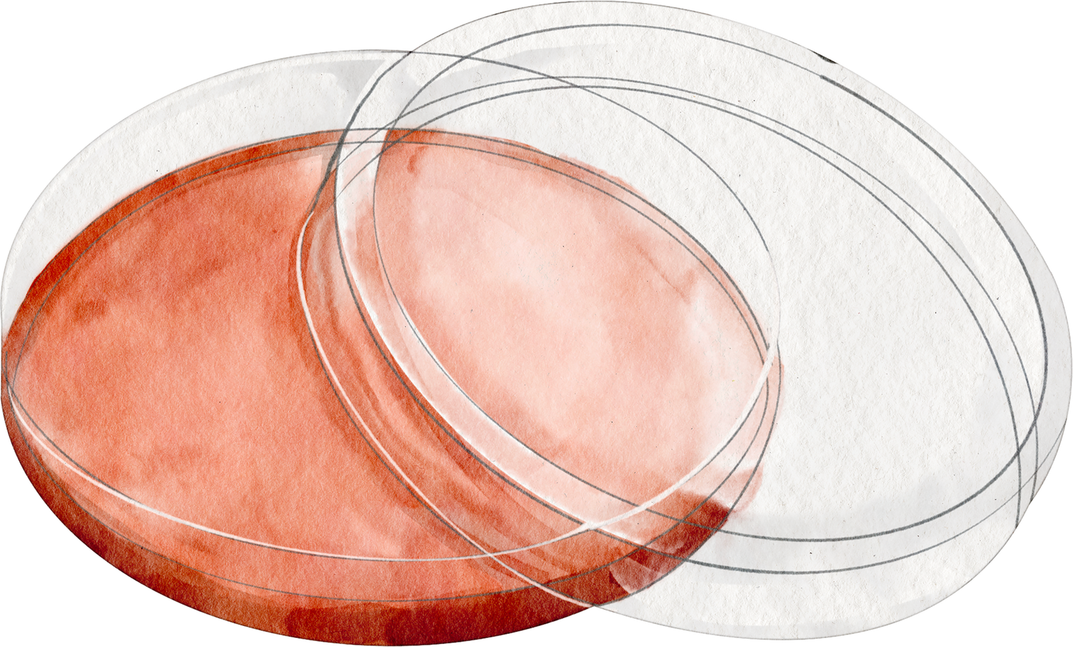

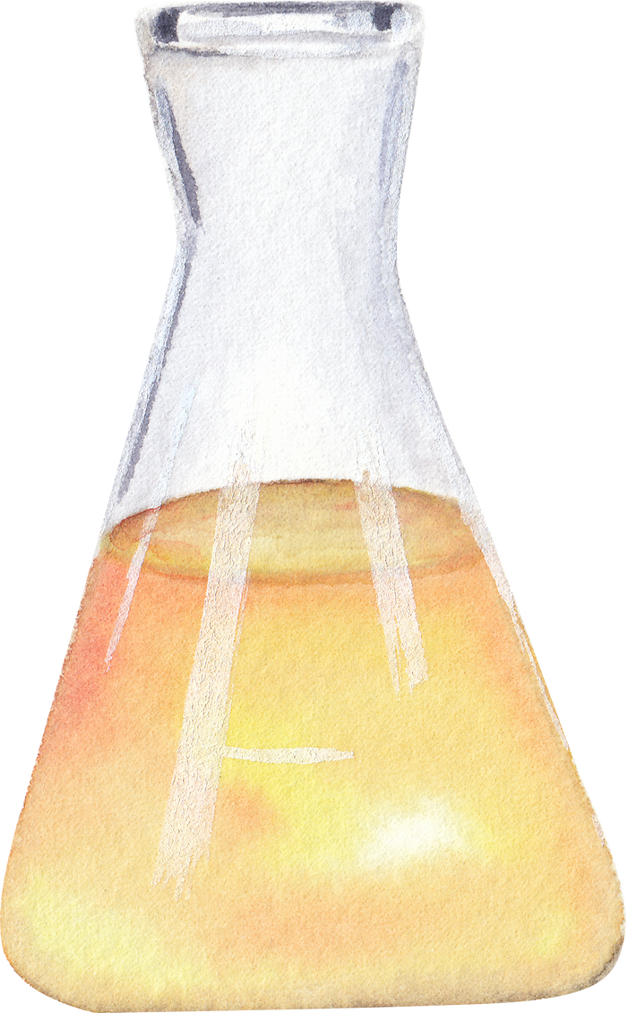
VẬN DỤNG

Slide 23
VẬN DỤNG
Câu 1: Tại sao vôi sống (CaO) lại được sử dụng để khử chua đất trồng trọt?
Khi bón vôi sống (CaO) lên ruộng, vôi sống tác dụng với nước tạo thành Ca(OH)₂:
CaO + H₂O → Ca(OH)₂.
Ca(OH)₂ tác dụng với acid có trong đất, khử chua cho đất.

Slide 24
VẬN DỤNG
Câu 2. Hợp chất X được tạo thành từ oxygen và một nguyên tố khác. Chất X thuộc loại chất nào sau đây?
A. Muối.
B. Acid.
C. Base.
D. Oxide.
Câu 3. Oxide acid (acidic oxide) có đặc điểm là
A. tác dụng với dung dịch acid tạo thành muối và nước.
B. tác dụng với dung dịch base tạo thành muối và nước.
C. không tác dụng với dung dịch base và dung dịch acid.
D. chỉ tác dụng được với muối.

Slide 25
VẬN DỤNG
Câu 4. Tên gọi carbon dioxide ứng với công thức nào sau đây?
A. CO₂.
B. CO.
C. C₂O.
D. H₂CO₃.
Câu 5. Chất nào sau đây tác dụng được với dung dịch NaOH?
A. Na₂O.
B. CaO.
C. SO₂.
D. Fe₂O₃.

Slide 26
VẬN DỤNG
Câu 6. Oxide base (basic oxide) có đặc điểm là
A. tác dụng với dung dịch acid tạo thành muối và nước.
B. tác dụng với dung dịch base tạo thành muối và nước.
C. không tác dụng với dung dịch base và dung dịch acid.
D. chỉ tác dụng được với muối.
Câu 7. Chất nào sau đây là oxide base?
A. CO₂.
B. BaO.
C. SO₃.
D. Ba(OH)₂.

Slide 27
VẬN DỤNG
Câu 10. Chất nào sau đây là oxide lưỡng tính?
A. Fe₂O₃.
B. CaO.
C. SO₃.
D. Al₂O₃.
Câu 11. Trong các chất: KCl, CaO, HNO₃, CO₂, MgO, CuO, số lượng oxide là
1.
B. 2.
C. 3.
D. 4.

Slide 28

Bài tập về nhà
Bài 1. Tên gọi sulfur trioxide ứng với công thức nào sau đây
S₂O₂ B. SO₂ C. SO₃ D. H₂SO₃
Bài 2. Công thức Cu₂O có tên gọi là gì
Dicopper oxide B. Copper (II) oxide
C. Dicopper monoxide D. Copper (I) oxide
Bài 3: Công thức N₂O₅ có tên gọi là gì
Nitrogen (V) oxide B. Dinitrogen pentoxide
C. Cả A và B đều đúng D. Cả A và B đều sai
Bài 4: Cho các sơ đồ phản ứng sau:
Cr + ? --> Cr₂O₃ (2) K + O₂ --> ?
(3) ? + O₂ --> N₂O₅ (4) Si + ? --> SiO₂
Hoàn thành các PTHH, chỉ ra các oxide và gọi tên.

Slide 29
Bài tập về nhà
Bài 1: Cho các oxide sau: CaO, Fe₂O₃, SO₃, CO₂, CO.
  Oxide nào có thể tác dụng với:
  a) Dung dịch HCl;
  b) Dung dịch NaOH.
Viết các phương trình hoá học. Hãy cho biết các oxide trên thuộc loại oxide nào?
Bài 2: Viết PTHH
ZnO + HCl → b) CO₂ + KOH →
Bài 3: Cho 0,1 mol một oxide tác dụng vừa đủ với 0,3 mol H₂SO₄. Công thức oxide đó là
A. CaO B. SO₂ C. Na₂O D. Fe₂O₃

Slide 30

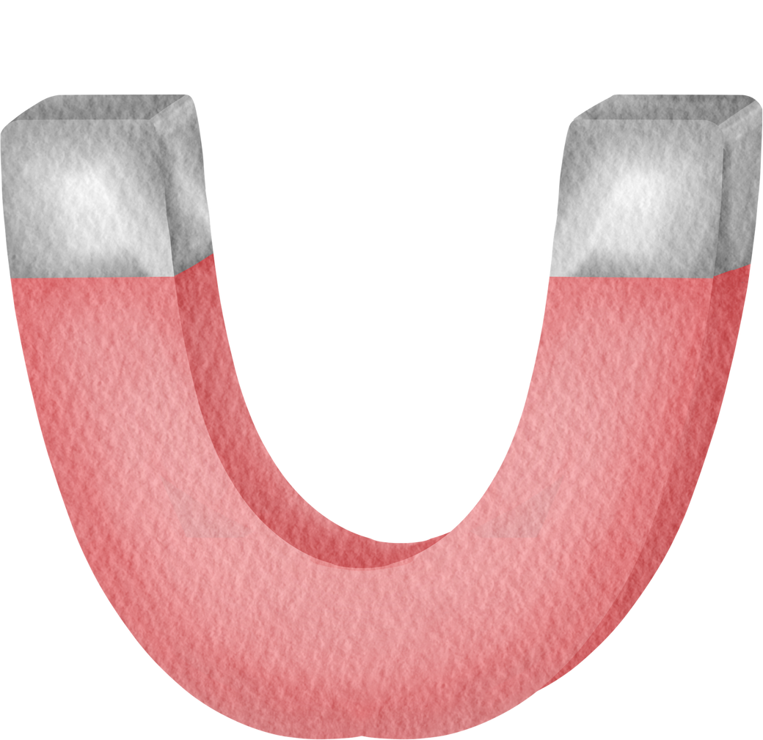
THANK YOU!

